Slide 1


202X
闽信保险有限公司PPT模板设计大纲
主讲人：AiPPT
时间：20XX.X

Slide 2
CONTENT
封面页
01
目录页
02
目录
章节过渡页
03
内容页
04
结束页
05

Slide 3

01
20XX
封面页

Slide 4
主标题
01
02
稳健保障 · 创新未来（可替换为产品/业务主题）
元素：公司Logo、简洁几何线条/色块、行业相关图标（如盾牌、建筑、数据图表）
闽信保险有限公司

Slide 5
02
20XX
目录页

Slide 6





章节导航
企业概况
业务布局
产品优势
介绍公司成立背景、发展历程、核心业务
展示公司文化、价值观、团队建设
阐述业务覆盖范围、市场定位
分析业务模式、运营流程
介绍产品种类、特色
分析产品竞争力、市场反馈
数据成果
未来规划
展示业务数据、财务数据
分析数据趋势、行业对比
阐述短期目标、长期愿景
分析战略规划、实施路径

Slide 7
03
20XX
章节过渡页

Slide 8
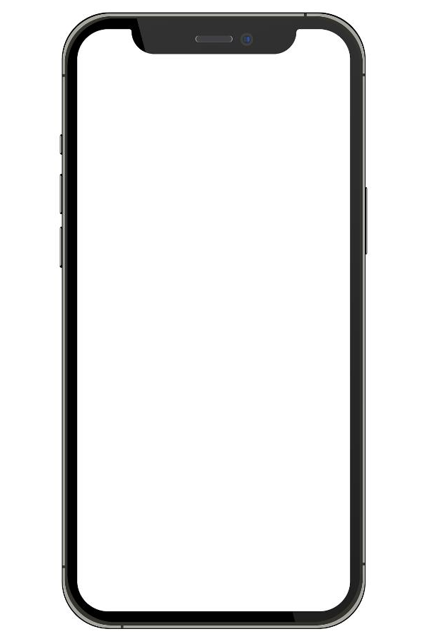
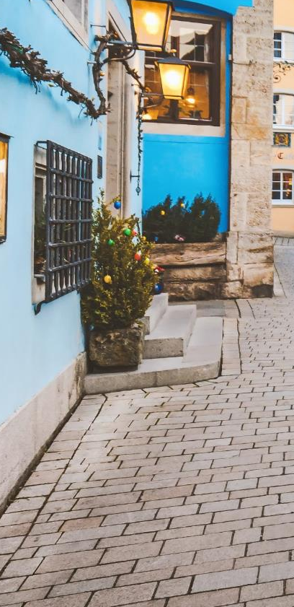
章节标题
企业概况
公司定位：香港专业财产险服务商
成立时间/注册资本/资质荣誉
业务覆盖领域（如企业财产险、责任险、工程险等）

Slide 9

章节标题
01
差异化竞争力（如风险管理能力、全球化再保网络）
02
数据支撑：承保规模增长率、客户留存率等
业务布局
03
客户案例图标化展示（知名合作企业Logo墙）

Slide 10
章节标题
产品优势
产品矩阵图（按险种分类+核心产品亮点）
场景化示意图（如工厂/物流/地产项目对应保险方案）

Slide 11
章节标题
数据成果
01
02
03
柱状图/折线图：保费收入增长趋势、赔付率对比
地图图表：业务区域覆盖密度
饼图：险种结构占比

Slide 12
章节标题
未来规划
短期目标：市场拓展方向（如大湾区深化布局）
长期愿景：科技赋能保险（如AI核保、区块链理赔）

Slide 13
04
20XX
内容页

Slide 14
企业概况
公司定位
发展历程
业务领域
香港专业财产险服务商，深耕本地市场
提供多元化保险产品，满足客户需求
成立于20XX年，注册资本X亿元
获得多项资质荣誉，树立良好口碑
覆盖企业财产险、责任险、工程险等
为不同行业提供定制化保险方案

Slide 15
业务布局
风险管理能力强，专业团队精准评估
全球化再保网络，分散风险，提升承保能力
承保规模增长率达X%，市场拓展迅速
客户留存率高达X%，客户满意度高
合作知名企业，如XX集团、XX公司
为其提供全方位保险保障，助力企业发展
竞争优势
数据支撑
客户案例
01
02
03

Slide 16
产品优势
75%
52%
81%
产品矩阵
场景化方案
地产项目方案
按险种分类，涵盖多种核心产品
突出产品亮点，满足不同客户场景需求
工厂保险方案，保障生产安全
物流保险方案，降低运输风险
提供全面保险保障，助力项目顺利推进
01
02
03

Slide 17
数据成果
02
01
赔付率对比
保费收入增长
赔付率控制在合理范围，低于行业平均水平
有效提升公司盈利能力
近三年保费收入持续增长，年均增长率达X%
2024年保费收入预计突破X亿元
03
业务区域覆盖
业务覆盖全国多个省份，重点布局大湾区
在大湾区市场份额逐步提升

Slide 18
未来规划
短期目标
01
深化大湾区布局，拓展市场份额
加强与本地企业合作，提升品牌知名度
长期愿景
02
科技赋能保险，推动业务创新升级
打造智能化保险服务，提升客户体验
战略规划
03
持续投入科技研发，引入先进科技手段
优化业务流程，提升运营效率

Slide 19
05
20XX
结束页

Slide 20
联系方式
地址/电话/官网/二维码
提供详细联系方式，方便客户咨询

Slide 21
Slogan
闽信与您，共筑安全未来
传达公司理念，增强客户信任

Slide 22
202X
谢谢大家
主讲人：AiPPT
时间：20XX.X

